Slide 1
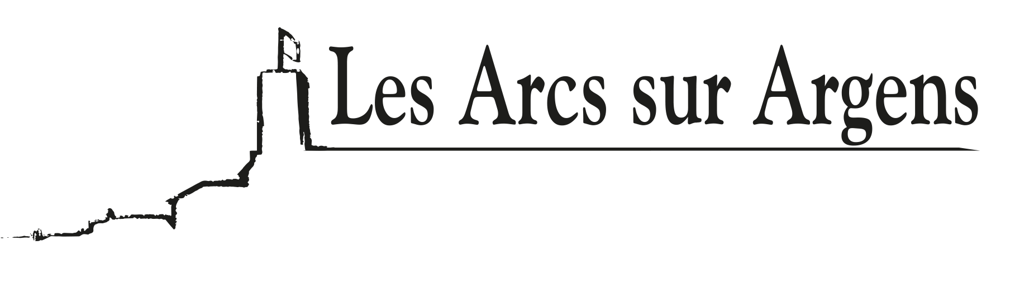

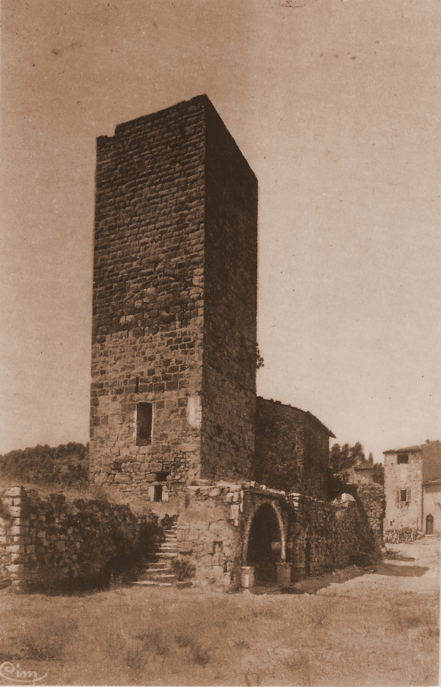

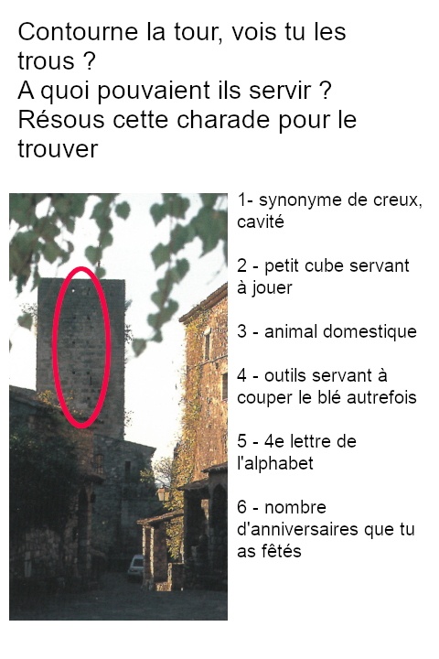



Cité médiévale
Bienvenue sur la plaque
de la tour du château
En résumé
Symbole de la puissance seigneuriale par excellence, le donjon est la construction ….
Pour en savoir plus …
Regarder la vidéo
Un panorama à 360°
Pour les plus joueurs d’entre vous
Cliquez sur l’image pour avoir la réponse
Ville de Les Arcs sur Argens
Bastide Sainte
Cécile
Retrouvez toutes nos actualités
sur le site de la mairie des Arcs
ici

